Slide 1
সবাইকে শুভেচ্ছা

Slide 2
শিক্ষক পরিচিতি
রঞ্জন কুমার মন্ডল
সহকারী শিক্ষক
দেউলিয়া সরকারী প্রাথমিক বিদ্যালয়
বদলগাছি, নওগাঁ।

Slide 3
শ্রেনিঃ৫ম
বিষয়ঃবিজ্ঞান
পাঠের শিরোনামঃএকাদশ অধ্যায়(আবহাওয়া ও জলবায়ু)
পাঠ্যাংশঃ আবহাওয়া কী? জলবায়ু কী?আবহাওয়া ও জলবায়ু মধ্যে সম্পর্ক ও পার্থক্য।
সময়ঃ৪০মিনিট

Slide 4
শিখনফলঃ
১৩,১,১আবহাওয়া ওজলবায়ুর মধ্যে সম্পর্ক বর্ণনা করতে পারবে।
১৩,১,২, আবহাওয়া ও জলবায়ুর মধ্যে পার্থক্য করতে পারবে।

Slide 6
পূর্বজ্ঞান যাচাই বিভিন্ন প্রশ্নের মাধ্যমে যেমনঃ
ক)বলোত আজ তোমাদের কেমন লাগছে? গরম না কি ঠান্ডা?
খ)সারা বছর কি এ রকম লাগে?
গ)সারা বছর কি ঠান্ডা থাকে?
ঘ)সারা বছর কি বৃষ্টি হয়?ইত্যাদি?

Slide 7
পাঠ ঘোষনাঃ আবহাওয়া ও জলবায়ু

Slide 8
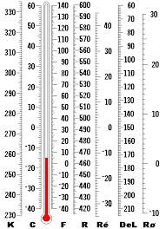
রোদ
মেঘ
তাপমাত্রা

Slide 9
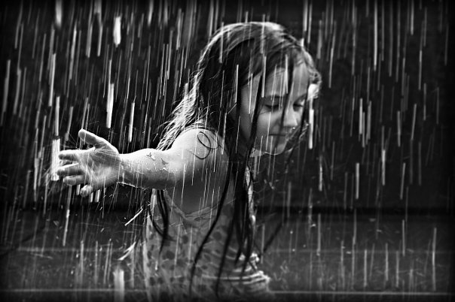
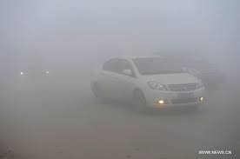
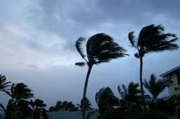
কুয়াশা
বৃষ্টি
বাতাস

Slide 10
বৃষ্টি
মেঘ
রোদ
আবহাওয়া
তাপমাত্রা
কুয়াশা
বায়ুপ্রাবাহ

Slide 11
রোদ
বৃষ্টি
আবহাওয়া
তাপমাত্রা
মেঘ
কুয়াশা
বায়ুপ্রবাহ

Slide 12
রোদ, বৃষ্টি,
তাপমাত্রা, মেঘ,
কুয়াশা , বায়ুপ্রাবাহ
অল্প সময়
আবহাওয়া
দীর্ঘ সময়
জলবায়ু

Slide 13
পাঠের সাথে বইয়ের সংযোগ স্থাপন

Slide 14
মূল্যায়নঃ শুন্যস্থান পূরন করঃ
ক)বায়ু বিভিন্ন সময় বিভিন্ন.........থেকে প্রবাহিত হয়।
খ)আবহাওয়া ............ সময়ে পাল্টে যেতে পারে।
গ)জলবায়ু কোন স্থানের দীর্ঘসময়ের............... সামগ্রিক ফল।

Slide 15
উত্তরঃ
ক)দিক
খ)অল্প
গ)আবহাওয়ার

Slide 16
সঠিক উত্তরটি খাতায় লিখঃ
১।বাংলাদেশের জলবায়ু কেমন?
ক)উষ্ণ খ)আর্দ্র গ)শীতল ঘ)উষ্ণ ও আর্দ্র
২।আবহাওয়া ওজলবায়ুর মূল পার্থক্য কিসে?
ক)সময়ে খ)স্থানে গ)নামে ঘ)বৈশিষ্ট্যে

Slide 17
উত্তরঃ
১।ঘ)উষ্ণ ও আর্দ্র
২।ক)সময়ে

Slide 18
সংক্ষিপ্ত প্রশ্নঃ
ক)আবহাওয়া কী?
খ)জলবায়ু বলতে কী বোঝ?
গ)আবহাওয়ার উপাদান সমূহ কী কী?

Slide 19
দলীয় কাজ
#আবহাওয়া ও জলবায়ুর মধ্যে তিনটি পার্থক্য লিখ।

Slide 20
আবহাওয়া ও জলবায়ুর মধ্যে তিনটি পার্থক্য হলো
আবহাওয়া | জলবায়ু
১)কোন জায়গার রোদ,বৃষ্টি, তাপমাত্রা,মেঘ,কয়াশা ও বায়ুপ্রবাহ এগুলোর অল্পকালীন অবস্থা হলো আবহাওয়া। | ১)কোন জায়গার দীর্ঘ সময়ের আবহাওয়ার সামগ্রিক ফল হলো জলবায়ু।
২)অল্প সময়ে পরিবর্তন হতে পারে। | ২)জলবায়ু পরিবর্তন হতে দীর্ঘ সময় লাগে।
৩)কোন স্থানের আবহাওয়া হটাৎ বদলে যেতে পারে। | ৩)কোন স্থানের জলবায়ু হটাৎ বদলাতে পারে না।

Slide 21
প্রয়োজনে নিরাময় দিব

Slide 22
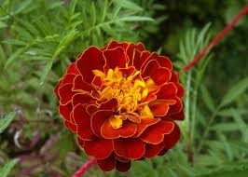
সবাইকে
ধন্যবাদ

